Slide 1
Фирменный стиль и его элементы

Slide 2
Понятие фирменного стиля
Понятие фирменного стиля неразрывно связано с имиджем компании – это тот внешний «фасад», который непосредственно воздействует на восприятие покупателей и помогает им идентифицировать организацию в ряду конкурентов. Считается, что его использование целесообразно, начиная с момента контакта фирмы с ее целевыми аудиториями, то есть с первых дней существования.

Slide 3
Создание фирменного стиля направлено на решение спектра задач:
Идентификация – указание на связь товаров и услуг с конкретным брендом, что облегчает клиентам процесс «узнавания» компании;
Формирование имиджа и доверия – повышение престижа и имиджа компании для покупателей – в дальнейшем положительное отношение клиентов переносятся и на продукцию организации.
Продвижение – помощь в продвижении бренда, присутствие фирменных элементов в рекламных сообщениях, оформлении торговых площадей и т. д.
Создание и поддержание корпоративной культуры – создание ощущения общности и единства внутри организации, донесение до сотрудников организации ее ключевых ценностей. Наличие фирменного стиля упрощает разработку маркетинговых сообщений компании, закрепляет в сознании потребителей положительный образ бренда, обеспечивает его узнаваемость на рынке и гарантирует выполнение ряда функций:
– повышает действенность маркетинговых инструментов;
– влияет на эстетичность внешнего облика компании и ее продукции;
– снижает затраты на вывод и продвижение новых продуктов на рынок.

Slide 4
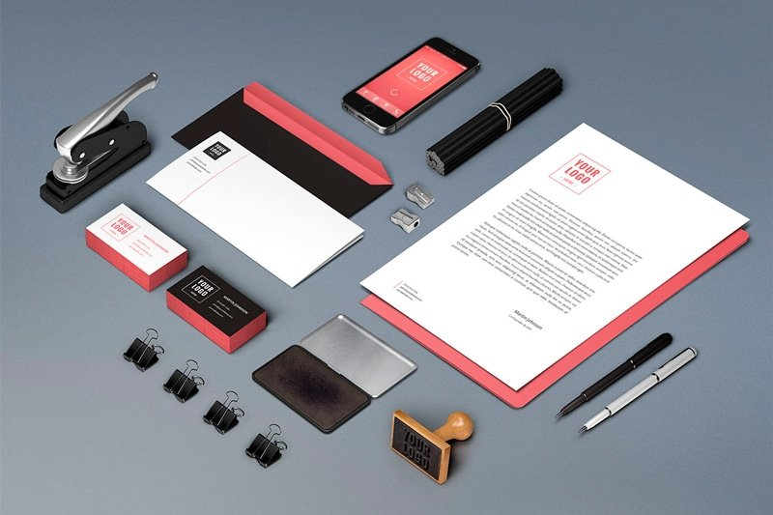
Что такое фирменный стиль?
Фирменный стиль –смысловая и визуальная индивидуальность, выраженная через цвет, форму, текст и звук.

Slide 5

Плюсы фирменного стиля
Дифференцирование. Вашу компанию легко отличат от конкурентов;
Идентификация. Вашу компанию легко узнают среди конкурентов;
Имиджевая. Ваш компанию будут лучше понимать и воспринимать.

Slide 6
Элементы фирменного стиля
Фирменный стиль – это четкая и органичная, продуманная система различных элементов, каждый из которых представляет собой значимую и характерную особенность бренда, его оригинальные черты и уникальный ценностный смысл.

Slide 7
Элементы фирменного стиля
1. Товарный знак (trade mark)
словесный
изобразительный
объемный
звуковой
комбинированный
Ключевой элемент фирменного стиля, представляющий собой зарегистрированное обозначение и помогающий идентифицировать товары и услуги компании, защитить их от недобросовестной конкуренции и подделки.

Slide 8

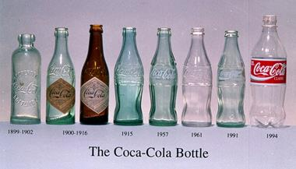
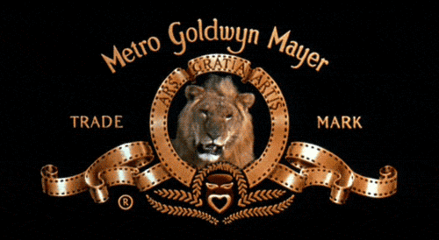

Примеры товарного знака:
Звуковой товарный знак – джингл радиостанции «Европа Плюс»,
Объемный – бутылка газированного напитка Coca-Cola,
Лев, издающий рёв из кольца на чёрном фоне, является комбинированным торговым знаком Metro Goldwyn Mayer. С 1924 года они зафиксировали за собой право идеи, звука и графических элементов в этом действии.

Slide 9
Элементы фирменного стиля
2. Логотип
(логос — слово + типос — отпечаток) - оригинальное начертание полного или сокращённого наименования организации или товара. Обычно, под логотипом подразумевают некий значок-образ + название компании (или бренда).

Slide 10
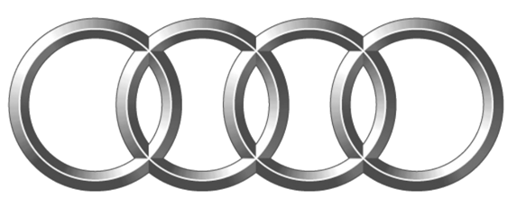

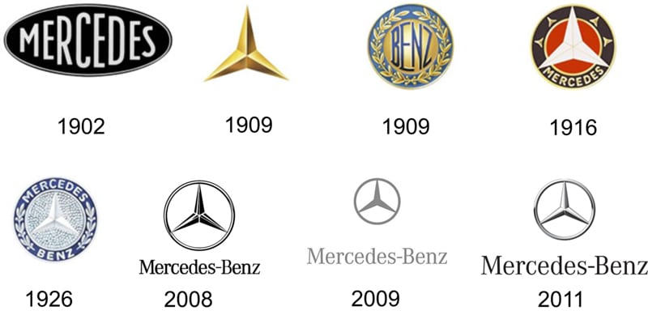
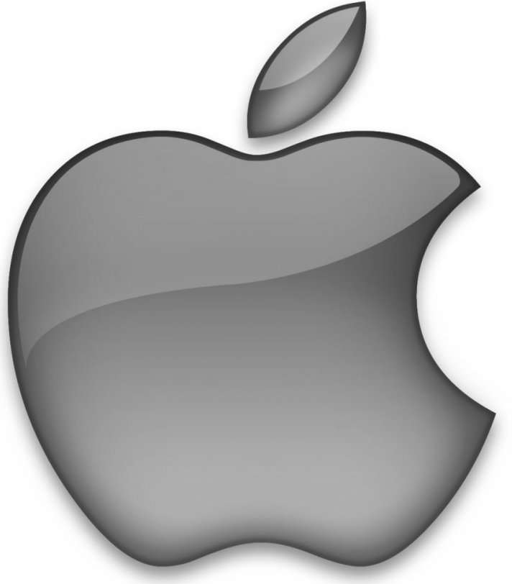
Примеры логотипов
четыре соединенных кольца Audi,
замок Disney,
надкушенное яблоко Apple,
логотип Мерседес (он же товарный знак) гласит о том, что их двигатели используются в трёх пространствах: на воде (катера и яхты), на земле (автомобили), в воздухе (самолёты). Он, как и компания, за всё время менялся несколько раз.

Slide 11
Элементы фирменного стиля
3. Фирменный блок
Фирменный блок – традиционное, часто упоминаемое сочетание нескольких элементов фирменного стиля. Чаще всего, это изобразительный товарный знак и логотип. Фирменный блок может также содержать полное официальное название фирмы, его почтовые и банковские реквизиты. Иногда фирменный блок включает в себя и фирменный лозунг. Чаще всего – это изобразительный ТЗ (товарная эмблема) и логотип.

Slide 12


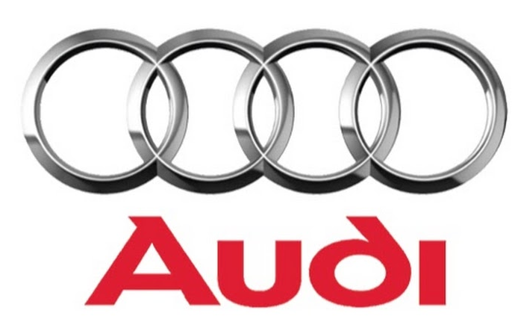
Примеры фирменного блока
надпись "adidas" под фирменным рассеченным треугольником – фирменный блок фирмы Adidas,
логотип фирмы KLM со стилизованной короной над буквами – фирменный блок авиакомпании KLM Royal Dutch Airlines.

Slide 13
Элементы фирменного стиля
4. Фирменный лозунг, или слоган
Оригинальный девиз и главное смысловое послание компании, ее кредо, которое органично вписывается в фирменный стиль, понятно и близко целевой аудитории, соответствует ценностям бренда и быстро запоминается.
слоган должен органично вписываться в фирменный стиль его владельца и вносить вклад в формирование его имиджа
слоган должен обязательно учитывать особенности целевой аудитории, клиентурного рынка компании, быть понятным и близким этой аудитории
краткость - слоган должен хорошо запоминаться
оригинальность
интенсивная эмоциональная окраска
слоган должен соответствовать стилю жизни, системе ценностей, сложившимся на момент времени его использования
Слоган может содержать основные принципы деятельности фирмы, ее кредо, например, «Tefal»: «Без твоих идей не обойтись!»
В качестве мотива слогана может быть избрана забота о клиенте, например Johnson&Johnson: «Мы заботимся о Вас и Вашем здоровье!».
Слоган может подчеркивать исключительные качества фирмы или делать ударение на достигнутой мощи, завоеванном авторитете.
Слоган может содержать основные принципы деятельности фирмы, ее кредо

Slide 14

Примеры фирменного лозунга
Just do it! (Nike),
I’m lovin’ it (McDonals’s),
«Ваша киска купила бы Whiskas»,
«Red Bull окрыляяяяеееет!» и т.д.
Philips: "Изменим жизнь к лучшему!";
Procter & Gamble: "Качество, заслуживающее доверия";
компания "Би-Лайн": "Вас услышат только ваши абоненты" и т.д .

Slide 15
Элементы фирменного стиля
5. Фирменный цвет
Набор предпочтительных цветов, для использования в оформлении продукции, упаковки продукции, бланков компании, рекламы компании.
Классический подход рекомендует использовать два цвета. Но в последнее, время популярны множественные цвета в фирменном стиле или даже градиентные переходы от одного к другому цвету.

Slide 16



Примеры фирменного лозунга
сеть ресторанов McDonald's - красный и желтый;
Beelein – желтый и черный цвета;
лидер мирового производства фототоваров KodaK - желтый и золотистый;
IBM - синий;
Pepsi - синий, белый, красный;
зеленый («Сбербанк»).

Slide 17
Элементы фирменного стиля
Призван подчеркнуть имидж бренда, может иметь свой «характер»: «молодежный», «деловой», «основательный» и т.д.
Основное требование, предъявляемое к шрифту, — читаемость и соответствие имиджу бренда.
Одна компания может использовать сразу несколько шрифтов, каждый для определенной цели: один — нормированный, для официальных документов. Другой может быть массово тиражируем, для печати, например, технической документации. Третий может представлять собой комплект для текущей рекламной кампании. Шрифты не обязательно должны быть сверхмодными и выдающимися, но они должны соответствовать поставленной задаче.
Наличие фирменного шрифта повышает узнаваемость компании и способствует созданию ее образа.

Slide 18
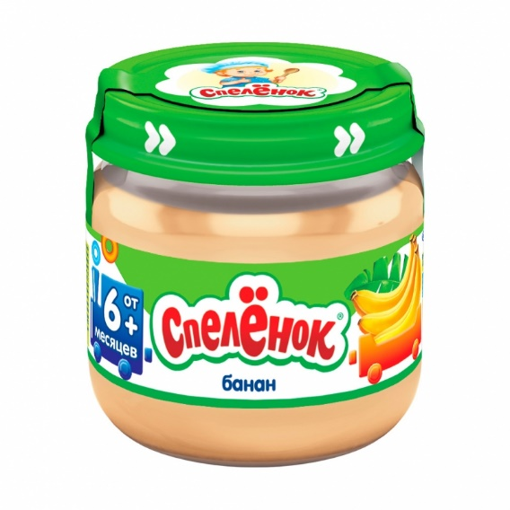


Примеры фирменного шрифта
бренды детских товаров зачастую используют соответствующие «игривые», «детские», «веселые» шрифты («Спелёнок», «ВотОнЯ», «БамБини» и др.).

Slide 19
Элементы фирменного стиля
7. Корпоративный герой (Маскот)
Корпоративный герой — весьма важная часть формируемого образа фирмы.
Компания персонифицирует продукт, разрабатывая постоянный и устойчивый образ своего представителя в сознании общественности. При этом корпоративный герой наделяется именно теми чертами, которые компания стремится включить в свой идеальный имидж (например, забавный кролик Квики (какао) призван смешить детей, а клоун Рональд Макдональд (гамбургер) должен олицетворять для них дух веселого праздника с представлениями и подарками)

Slide 20
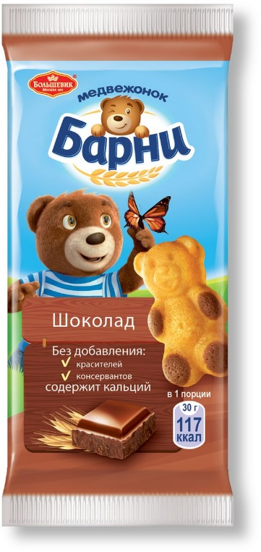
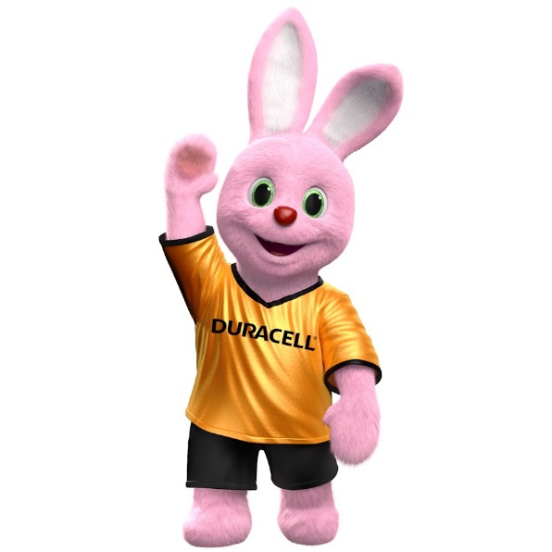
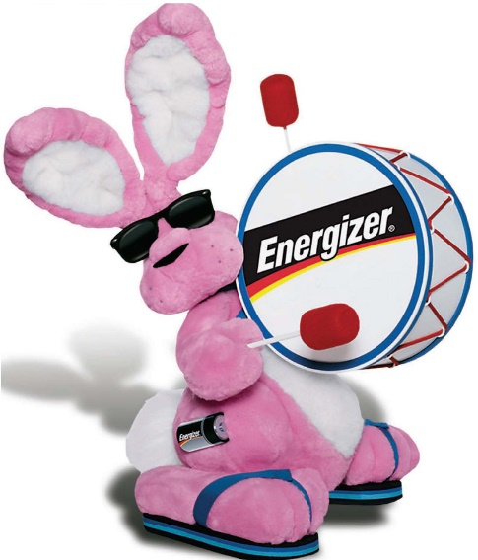
Примеры корпоративного героя
маленький медвежонок Барни призван смешить маленьких любителей сладких десертов
обе компании по производству батареек – “Energizer” и “Duracell” использовали в виде своего персонажа кролика. Но кролик компании “Duracell” оказался более популярным.

Slide 21
Элементы фирменного стиля
Другие фирменные константы:
фирменное знамя,
фирменный гимн,
корпоративная легенда (фирменная байка),
различные эмблемы фирмы (не получившие в силу каких-либо причин правовую защиту и не являющиеся ТЗ);
фирменные особенности дизайна;
оригинальные сигнатуры и пиктограммы (абстрактные графические символы, обозначающие товарные группы, размещение служб и другую информацию);
определенные внутрифирменные стандарты (доставка, обслуживание) и др.

Slide 22
Носители фирменного стиля
Все носители можно поделить на 5 видов:
деловой,
представительский,
рекламный,
сувенирный,
рабочий.

Slide 23
Группа | Составляющие
Деловая документация | – Бланк документации А4; – Чек/счёт; – Акт приёма передач; – Договор; – Отчёты; – Прайс-лист.
Оформление (внешнее и внутренние) | – Витрина; – Вывеска; – Стеллажи; – Вешалки; – Столы; – Ценник; – Указатели.
Форма сотрудников | – Бейдж; – Одежда.
Сувенирная продукция | – Бейсболка; – Футболка; – Ручка; – Блокнот; – Чашка; – Пакет.
Рекламная продукция | – Листовка; – Каталог; – Буклет; – Сайт; – Визитки.

Slide 24
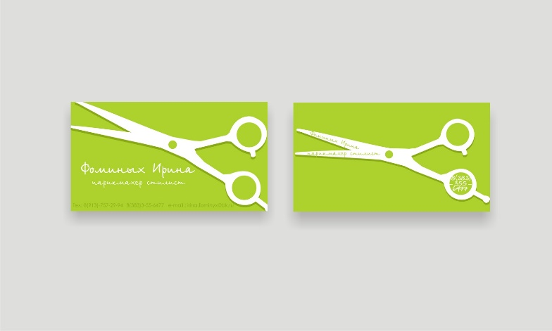
Визитная карточка
(визитка, business card) — обычно это кусочек картонной бумаги размером 50 мм на 90 мм, на которой напечатан логотип компании/бренда, имя человека и его контактная информация. Иногда, вся визитка оформлена в фирменных цветах, покрыта элементами и образами фирменного стиля, исходящих из логотипа или его элементов;
Самый популярный размер визитной карточки в странах СНГ — 90×50 мм.
Широко используется формат, определённый в ISO 7810 ID-1, такой же размер имеют кредитные карты — 85,6×53,98 мм (3,370×2,125 дюйма по ISO), иногда 85×55 мм (в ЕС). Этот размер соответствует отделения в кошельках.

Slide 25

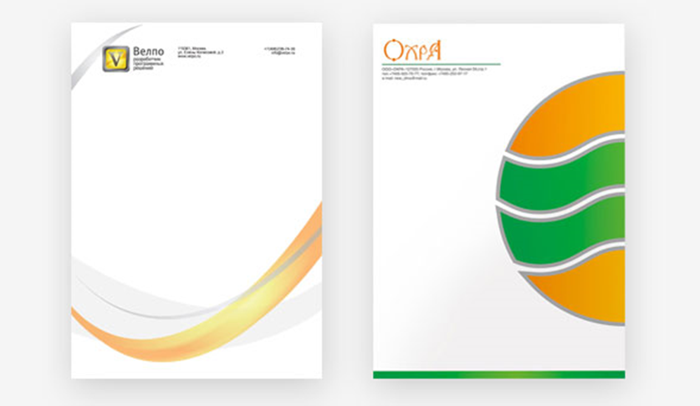
Фирменные бланки документов
бланки документов (обычно формата A4), оформленных с фирменной "шапкой" (строгие, для договоров и т.д.) или выполненных целиком в фирменном стиле (для поздравлений, персональных писем и так далее);

Slide 26
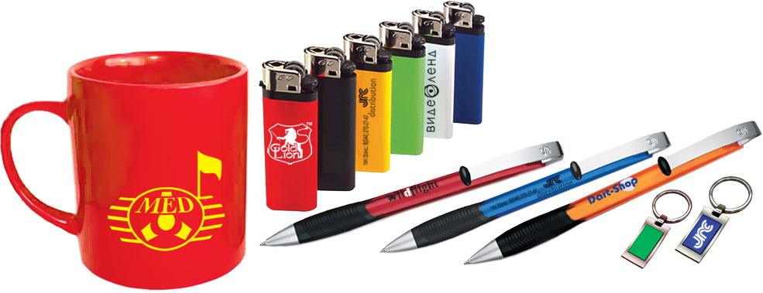
Фирменная рекламная продукция
здесь список очень обширен, например это может быть: ручки, кружки, майки, пакеты, календари, бейсболки, шарфы и так далее;

Slide 27
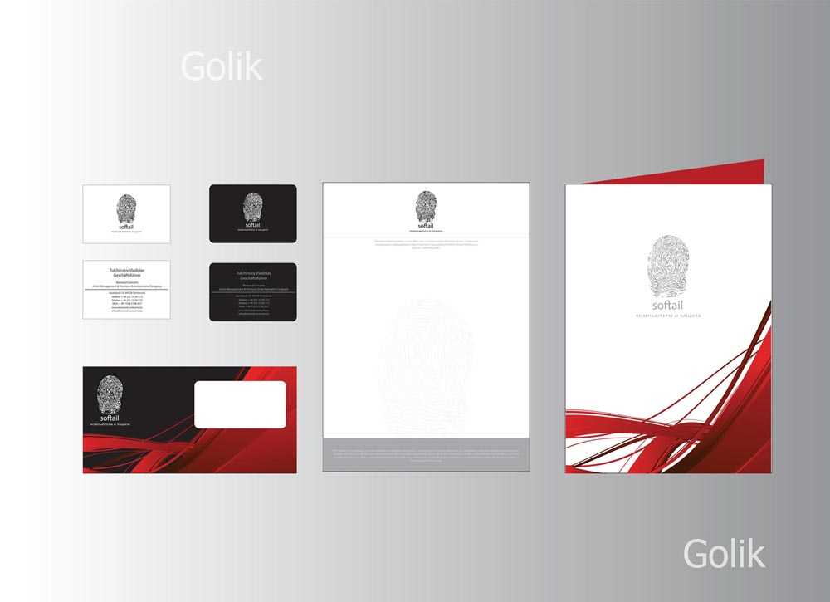
Фирменный стиль
В минимальный пакет фирменного стиля входит разработка логотипа и несколько фирменных элементов (например - визитки, бланки).

Slide 28
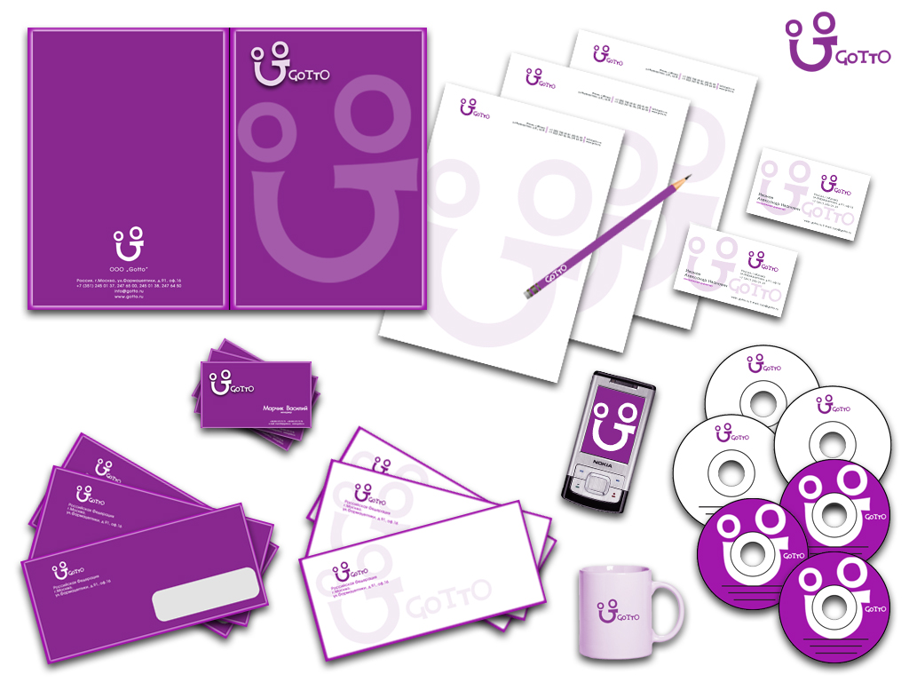
Фирменный стиль
Разработка логотипа без проработки основных элементов стиля является ошибкой, так как без остальных элементов логотип является всего лишь незаконченным проектом. Поэтому разработка логотипа - это всего лишь этап работы.

Slide 29
Выбор видов элементов фирменного стиля и их количества обуславливается профессиональной деятельностью Вашей компании и тем, каким образом Вы взаимодействуете с окружающим миром.
Фирменный стиль помогает достичь определенного единства в рекламе, что повышает ее эффективность. Ведь правильно расставленные акценты создадут выгодное впечатление о компании, а значит, Ваша продукция будет продавать сама себя.

Slide 30
Брендбук
Разработка фирменного стиля завершается формированием брендбука.
Так называют документ, содержащий исчерпывающую информацию и наглядные пояснения относительно всех констант стиля с указанием точных размеров, пропорций, общих и технических характеристик цветов, шрифтов и графических элементов и правил их использования.
Брендбук (brandbооk) — объемное печатное издание, содержащее в себе информацию о компании и правилах использования фирменного стиля.
Брендбук считается главной книгой компании, поскольку предназначается для работников компании, для тех, кто занимается продвижением бренда на рынке.

Slide 31
Брендбук
Брендбук описывает технологию создания рекламного образа и PR-имиджа, то есть регулирует такие вопросы продвижения, как:
трансформация логотипа или товарного знака;
размещение логотипа в печатных изданиях и на сувенирах;
оформление мест продаж;
фирменная одежда персонала и многое другое.

Slide 32
Ребрендинг
— активная маркетинговая стратегия; включает комплекс мероприятий по изменению бренда (как компании, так и производимого ею товара), либо его составляющих: названия, логотипа, слогана, визуального оформления, с изменением позиционирования. Проводится в русле изменения концептуальной идеологии бренда. Это подразумевает, что в компании (продукте) произошли довольно существенные изменения.
наблюдается спад популярности проекта;
многие ключевые элементы, слоган, визуальные атрибуты существенно устарели;
стратегия не актуальна;
организация желает выйти на качественно новый уровень, расширить рамки работы;
кардинально изменить профиль собственной деятельности;
увеличить лояльность клиентов или расширить аудиторию потенциальных потребителей.
Стоимость ребрендинга зависит от масштабности будущих изменений и степени радикальности мер, оговоренных клиентов. В любом случае, улучшение, внесение новых креативных идей и совершенствование стратегии всегда идет на пользу.

Slide 33
Ребрендин состоит из:
Перепозиционировании бренда.
Изменение философии бренда.
Новизна в подаче бренда.
Изменение фирменного стиля.
Быстрое нахождение бренда в точках продаж.
Вводятся новые сервисные услуги.

Slide 34
Этапы ребрендинга
Этап 1. Анализ бренда. На этом начальном этапе требуется проанализировать состояние марки, ее слабые и сильные стороны, необходимо выявить, как глубоко необходимо провести ребрендинг.
Этап 2. Разработка путей изменений недочетов. На этом этапе выделяются элементы и пути решения задач.
Этап 3. Внесение изменений в бренд. После подготовки всех необходимы алгоритмов обновляется бренд организации.
Этап 4. Донести новую концепцию бренда до аудитории, а также необходимо рассказать, в чем была потребность процесса ребрендинга.

Slide 35
Ребрендинг бывает:
Комплексный | Косметический
- это комплексное изменение всех аспектов бренда начиная от названия фирмы, заканчивая идеологией предприятия. | - это поверхностное изменение части бренда, без изменения главных основ.

Slide 36
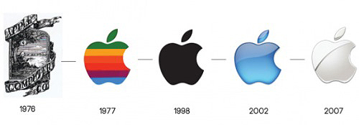

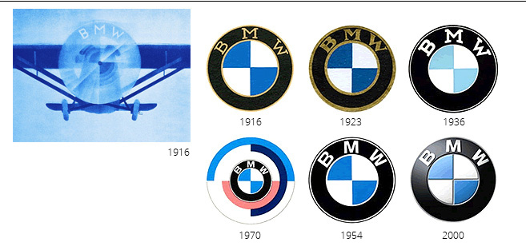
Ребрендинг логотипов

Slide 37
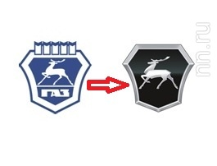
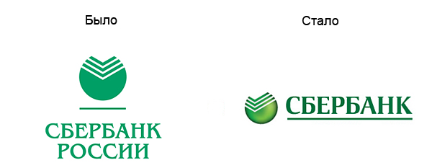
Ребрендинг логотипов

Slide 38
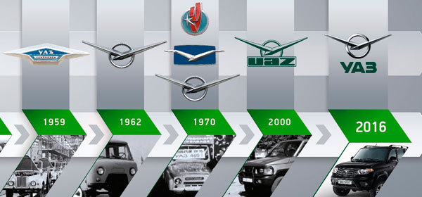
Ребрендинг логотипов

Slide 39

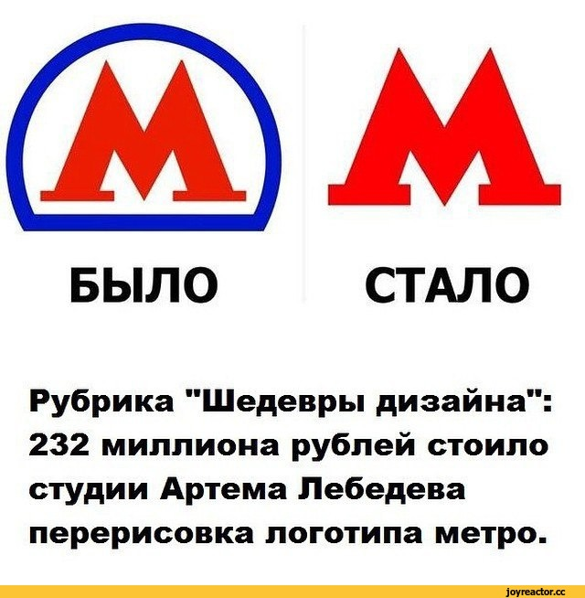
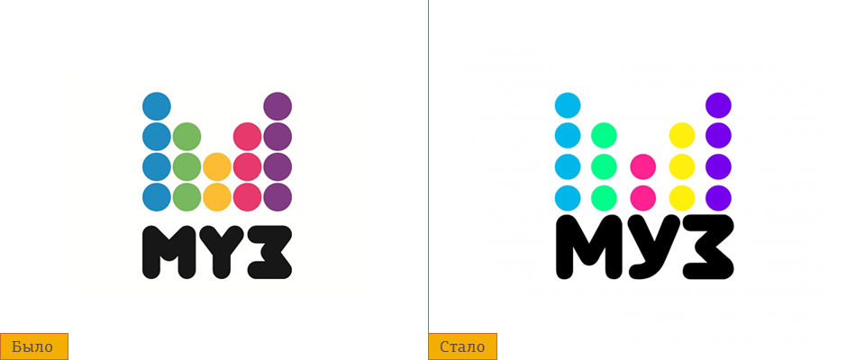
Ребрендинг логотипов

Slide 40
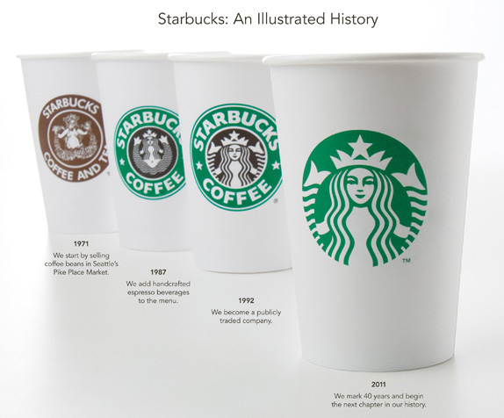
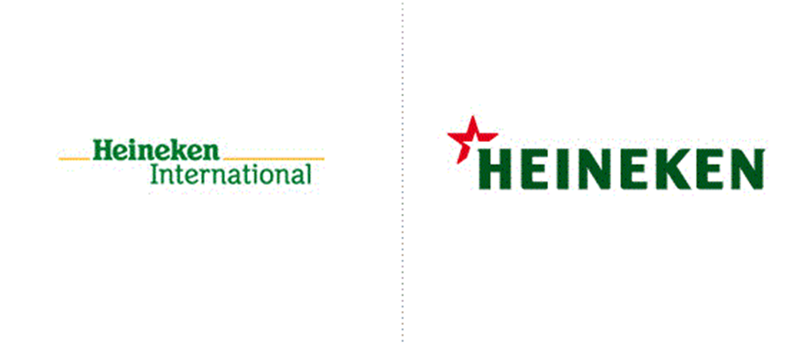
Ребрендинг

Slide 41
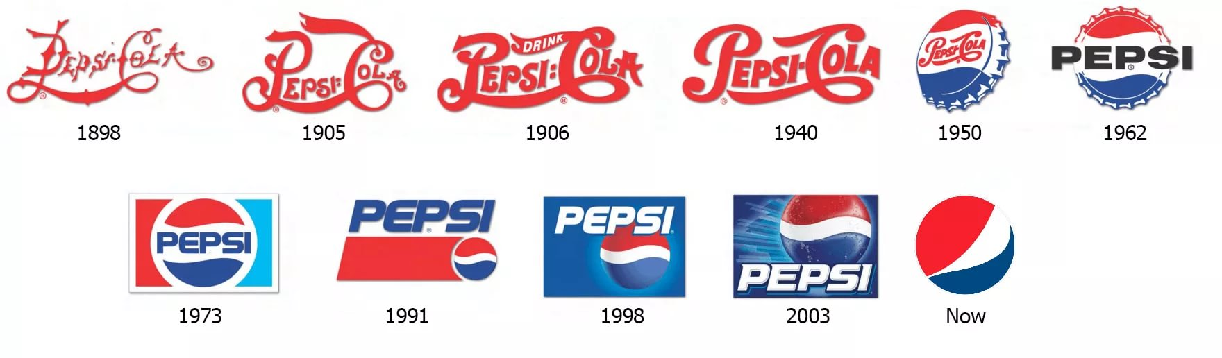


Ребрендинг

Slide 42
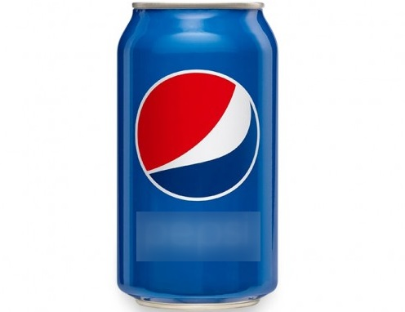
Айдентика
Айдентика – все, что помогает узнать бренд, и что можно увидеть или потрогать.
Айдентика бренда включает в себя: нейминг, логотип, фирменный стиль и брендбук.

Slide 43
Основные плюсы айдентики
Делает бренд узнаваемым;
Помогает отстроиться от конкурентов;
Цепляет клиентов эмоционально;
Создает образ надежной компании;
Транслирует ценности компании.

Slide 44
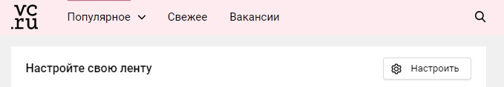
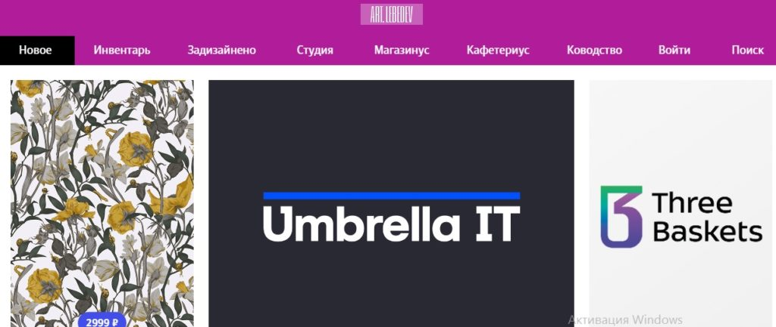
Что входит в айдентику
Элемент 1. Шрифт
Пример 1. VS.RU
Пример 2. Студия Артемия Лебедева

Slide 45
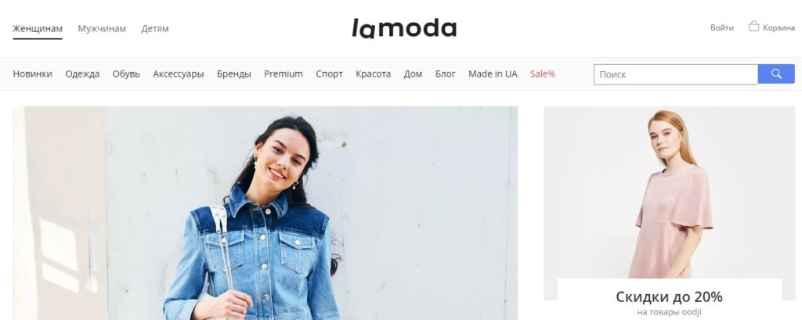
Пример 3. LaModa

Slide 46


Элемент 2. Цветовая гамма
Пример 1. KFC
Пример 2. Nickelodeon

Slide 47




Пример 3. McDonalds
Пример 4. Starbucks
Пример 5. Milka
Пример 6. Tele 2

Slide 48



Элемент 3. Геометрия
Пример 1. Билайн
Пример 2. IBM
Пример 3. ПриватБанк

Slide 49
Отличие от фирменного стиля
Цель айдентики – воспроизвести образ бренд в его физическом воплощении согласно ценностям компании.
Цель фирменного стиля – повысить узнаваемость бренда (без эмоциональной привязки).

Slide 50
Носители | Айдентика | Фирменный стиль
Бланки писем | Да | Да
Логотип | Да | Да
Сайт | Да | Да
Фирменная продукция | Да | Да
Билборд | Да | Нет
Фирменный персонаж | Да | Нет
Брендбук | Да | Нет

Slide 51
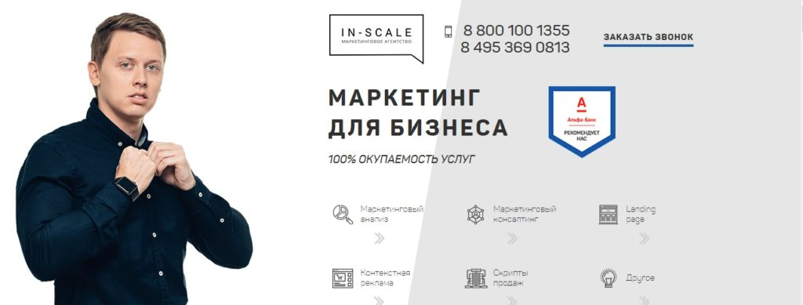
Носители айдентики
1. Сайт

Slide 52
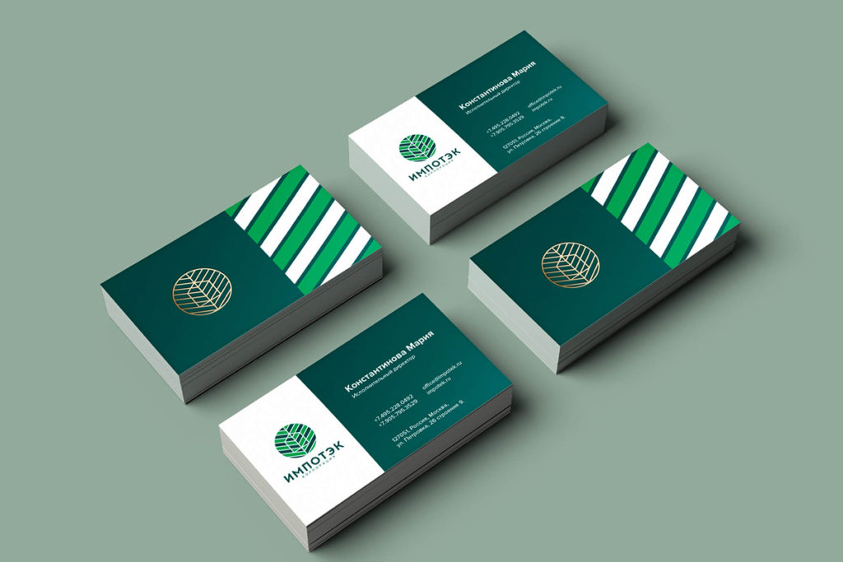
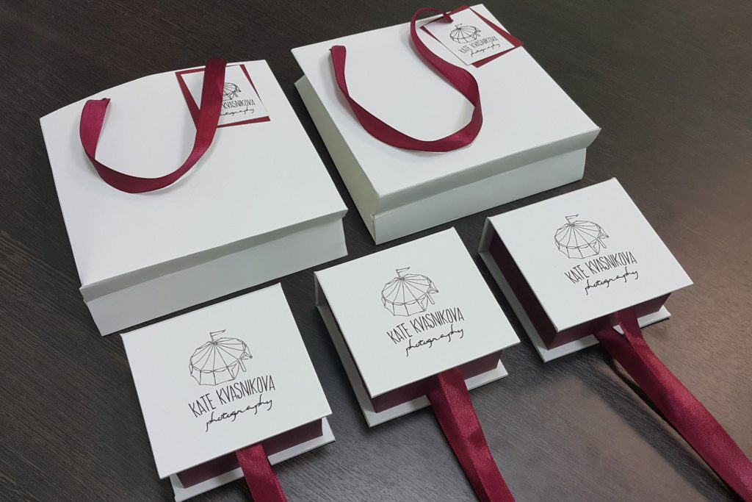
2. Визитные карточки
3. Упаковочная продукция

Slide 53
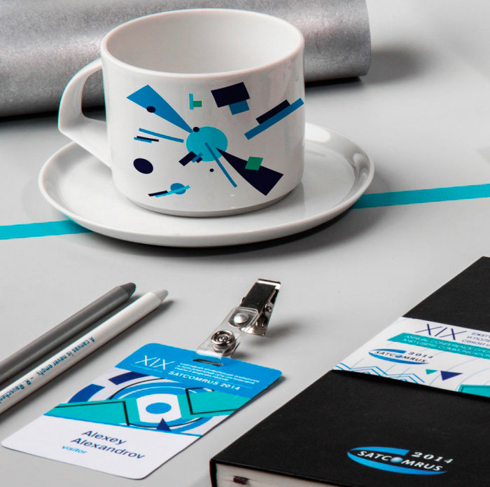

4. Сувенирная продукция
5. Бланки

Slide 54
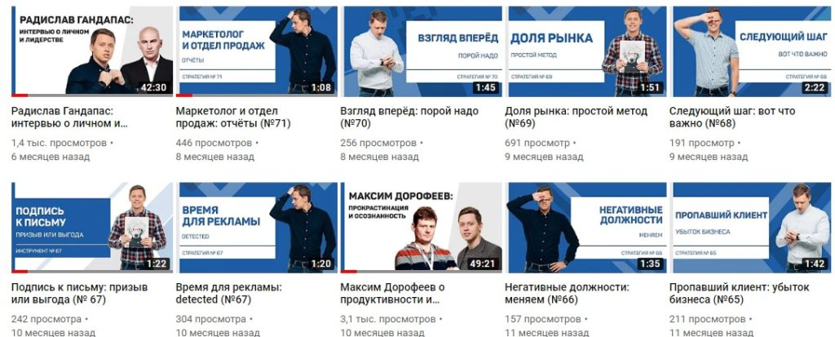
6. Видео

Slide 55
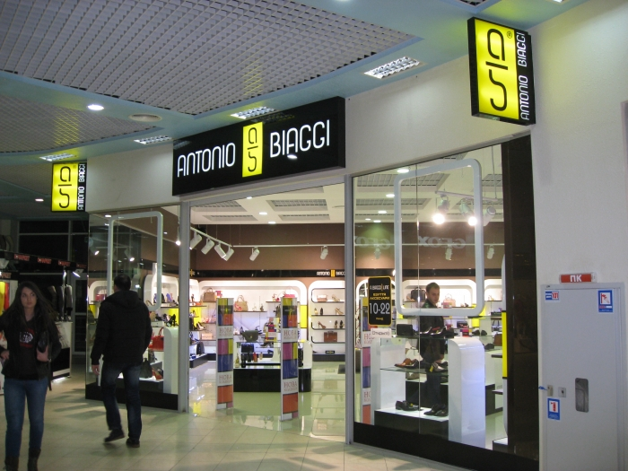
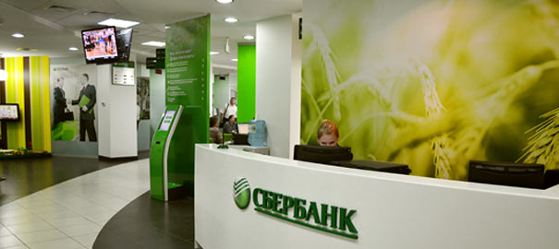
7. Вывеска
8. Витрина

Slide 56
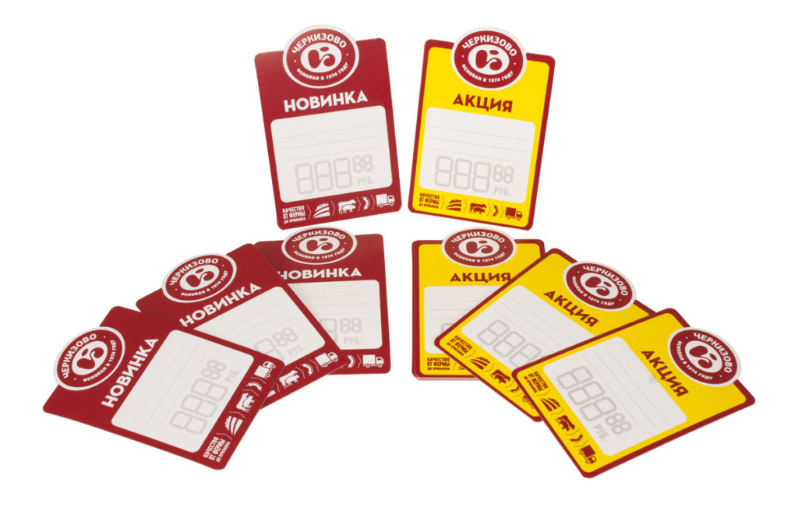
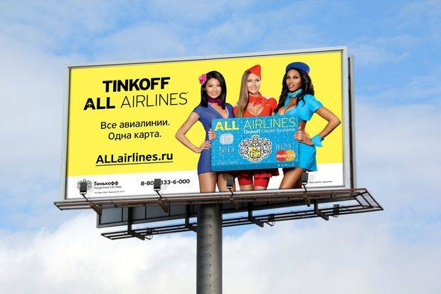
9. Ценник
10. Билборд

Slide 57
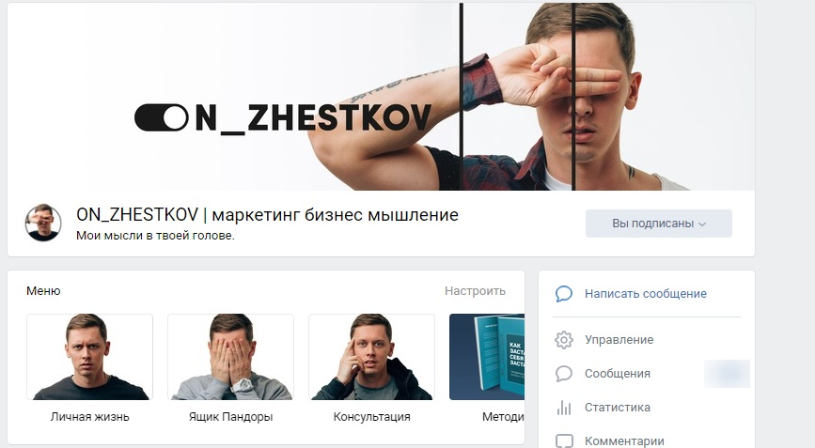
11. Социальные сети

Slide 58
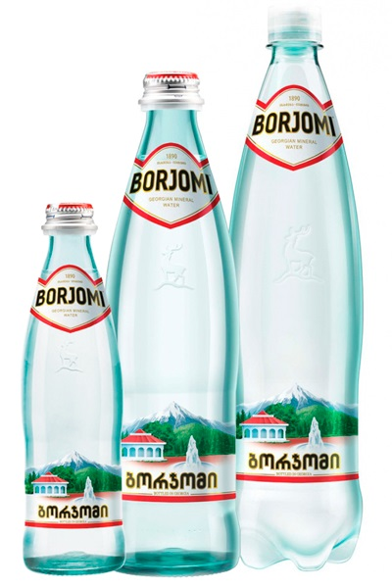

12. Этикетка
13.Логотип

Slide 59
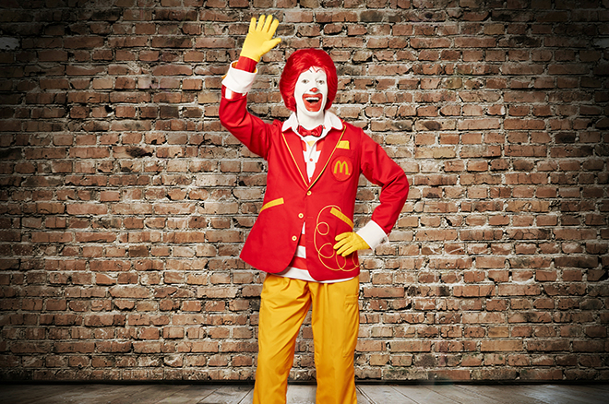
14. Фирменный персонаж

Slide 60
Создание айдентики
Выбор исполнителя
1. Сделать самому
2. Заказать у фрилансера
3. Заказать у студии

Slide 61
Этапы разработки
1. Анализ
Это один из самых важных этапов. Он подразумевает анализ компании, рынка и его трендов, а также конкурентов. Еще на этом же этапе исследуется позиционирование компании и ожидаемый отклик целевой аудитории.
Результаты анализа дают понимание концепции компании на рынке, и формируют представление будущей айдентики.
Средний срок разработки: 1-2 недели
Средняя стоимость: 30 000 руб

Slide 62
2. Концепция
Данный этап подразумевает выведение общей концепции айдентики, исходя из результатов анализа. То есть создаются образцы айдентики и презентуются заказчику с подробным обоснованием каждого элемента.
Главной целью этапа является передача позиционирования через графические элементы.
Средний срок разработки: 1-2 недели
Средняя стоимость: 30 000 руб
3. Нейминг
Первым делом после проведения всех анализов разрабатывается название компании. Оно должно учитывать позиционирование, ценности компании и соответствовать ожиданиям целевой аудитории.
Также название должно быть запоминающимся и уникальным.
Средний срок разработки: 1-2 недели
Средняя стоимость: 10 000 руб

Slide 63
4. Логотип
Логотип присутствует везде: на сайте, визитках, фирменной продукции. Логотип должен сочетаться с ценностями бренда, слоганом и названием.
Еще он должен хорошо выглядеть на разных носителях: от мобильной версии сайта до большого билборда.
Средний срок разработки: 1-2 недели
Средняя стоимость: 5 000 руб
5. Фирменный стиль
Большое внимание нужно уделить подбору шрифтов и цветов. Нужно также продумать, как визуальные элементы будут отображаться на различных носителях. Разрабатывается дизайн бланков, визиток, ручек, конвертов, пакетов, открыток, футболок.
Средний срок разработки: 1 месяц
Средняя стоимость: 30 000 руб

Slide 64
6. Персонаж (по желанию)
Персонаж используется многими гигантами рынка и хорошо запоминается целевой аудиторией. На этом этапе разрабатывается характер и внешность персонажа.
Исполнитель подготавливает три варианта на выбор и презентует заказчику. В зависимости от пожеланий клиента, фирменный герой может быть статичным или анимированным.
Средний срок разработки: 2-3 недели
Средняя стоимость: 10 000 руб
7. Брендбук
Брендбук – это официальный документ, в котором описывается вся важная информация о бренде: миссия компании, философские взгляды, цели на ближайший период, ценовая стратегия.
Эти знания используют сотрудники для построения успешной коммуникации с покупателями. Кроме того, брендбук включает руководство по использованию визуальных характеристик бренда — шрифтов, палитры цветов, логотипа, а также изображений и шаблонов их использования.
Средний срок разработки: 1 месяц
Средняя стоимость: 30 000 руб

Slide 65
Прежде чем создавать айдентику, Вам нужно четко понимать, чьи и какие проблемы будет решать Ваш бренд.
И если Вы попадете точно в цель, то айдентика поможет создать успешный образ компании и отстроиться от конкурентов.
Но помните, что айдентика – это не волшебная таблетка, а скорее помощник для крупных бизнесов. Поэтому, если у Вас ограниченный бюджет, и Вы выбираете между айдентикой и рекламой, то лучше потратьте его на создание стабильного потока клиентов.

